Slide 1


친환경 포장 자문 신청 방법
SK프로보노 홈페이지에 회원 가입 해주세요.
아래 질문에 대한 답을 여기에 적어주세요.
기업명과 유형(소셜벤처, 사회적기업, 사회적협동조합)을 알려주세요.
담당자 직책/성함 및 연락처(핸드폰, 이메일)를 알려주세요.
친환경 포장 자문을 희망하는 제품을 적어주세요.
주요 타겟은 누구인가요? (성별, 연령 등)
친환경 포장 교체 시점은 언제이신가요?
기존 포장은 어떻게 구성되어있나요?
구체적으로 자문 받고 싶은 내용은 무엇인가요? (기존 제품의
비닐포장을 친환경으로 교체 등)
세번째 슬라이드의 템플릿 내용을 채워주세요.
2번 질문의 답과 3번 템플릿 내용을 채운 파일을 메일로 보내주세요.
이메일 주소 : skprobono@sangsangwoori.com
감사합니다!

Slide 2
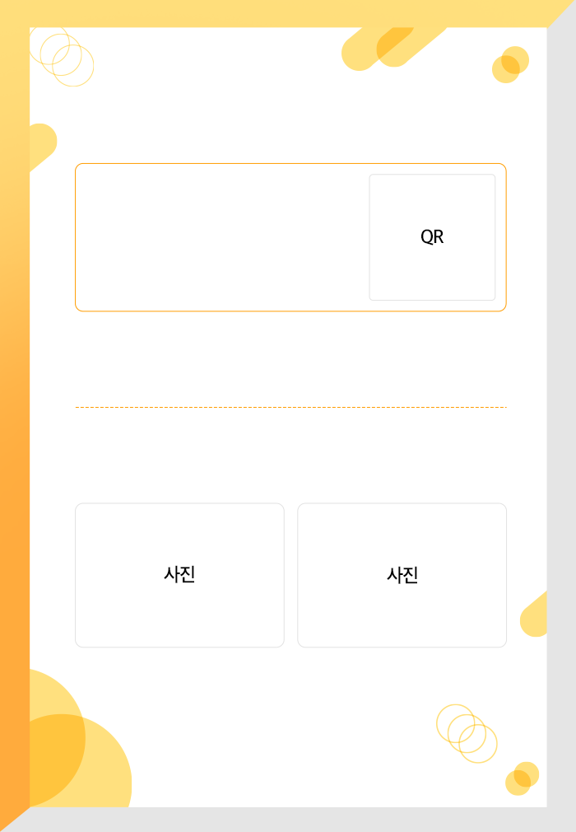
[예시]
친환경 포장 자문
사회적 기업 OOO는?
SE유형 + 기업명
기업 & 제품 소개
장애인 일자리 창출을 위해 설립 됐습니다.
저희는 장애인들과 함께 쿠키를 만들고 있습니다.
〮 품명: 맛있는 쿠키 〮 사이즈: 300x300x500 mm
〮 포장재질: 비닐(PP), 종이 박스(PP코팅)
〮 공급단가: 10,000원
판매량 및 매출 등
해당 제품은 연간 10,000개 정도 생산 및 판매하고 있으며, 매출은 약 5,000만원입니다.
원하는 자문 내용
현재 쿠키를 비닐 포장하고 있는데, 친환경 필름인 PLA로 교체하고 싶습니다.
제품 or 소셜미션
관련 사진
※ 기존 제품 & 포장 사진
필수적으로 첨부!

Slide 3
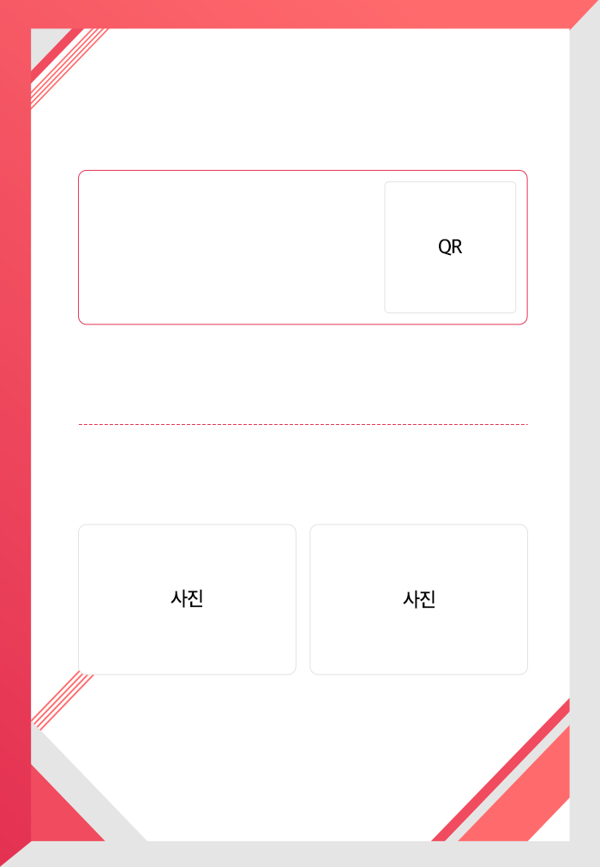
친환경 포장 자문
사회적 기업 OOO는?
...
...
...

